Slide 1


Programación II Desarrollo en Java
Clase N° 15
Manejo de archivos JSON
Profesores Carolina Archuby
y Daniel Díaz.

Slide 2

¿ JSON ??
????
Mmmmh ... ¡ Nop !!

Slide 3
=> JSON (ACRÓNIMO DE JAVASCRIPT OBJECT NOTATION) ES UN FORMATO DE INTERCAMBIO DE DATOS QUE SE UTILIZA PARA TRANSMITIR INFORMACIÓN ESTRUCTURADA ENTRE DIFERENTES APLICACIONES.
=> Se basa en una sintaxis de objetos y arrays, representada en TEXTO, que permite representar datos simples y complejos de forma sencilla, liviana, e INDEPENDIENTE DEL LENGUAJE DE PROGRAMACION.

Slide 4
CARACTERÍSTICAS Y VENTAJAS DE USAR JSON
=> Ligereza: Es un formato de datos muy ligero, lo que lo hace ideal para aplicaciones web y móviles donde el ancho de banda es un recurso valioso.
=> Fácil de leer y escribir: Utiliza una sintaxis simple y fácil de entender y de escribir.
=> Independiente del lenguaje: Es compatible con muchos lenguajes de programación y plataformas, lo que lo hace ideal para aplicaciones que necesitan comunicarse con diferentes sistemas.
=> Flexibilidad: Admite estructuras de datos complejas, como arrays y objetos anidados, lo que lo convierte en un formato muy flexible y escalable..
=> Es gratis, libre y documentado
=> Todo ello lo convierte en un formato muy popular y aceptado por la comunidad de programadores de diversas tecnologías, plataformas y lenguajes.

Slide 5
LIBRERÍAS JJ (Java + JSON)
En la actualidad existen varias librerías para serializar (convertir un objeto Java en una cadena de texto con su representación JSON), y deserializar (convertir una cadena de texto con una representación de JSON de un objeto en un objeto real de Java) objetos JSON:
● Jackson
● GSON
● Boon
● JSON.org
Proporcionan métodos y mapeadores para realizar consultas y creación de objetos java desde JSON.

Slide 6
JSONObject y JSONArray
JSON trabaja con dos tipos estructurados: objetos y arreglos.
=> UN OBJETO: es una colección no ordenada de cero o más pares de nombres o keys/valores o values. Los valores pueden ser tipos de datos nativos de Java (cadenas, números, booleanos, nulos), y también objetos JSON y arreglos JSON.
=> UN ARREGLO: es una secuencia ordenada de cero o más objetos

Slide 7
JSONObject - { }
● Sirve para crear nuestros OBJETOS JSON.
● Cuenta con un método PUT sobrecargado para todo tipo de datos.
● El método necesita como argumentos una clave o nombre (String) y un valor.
● Acepta tipos de datos del lenguaje Java, objetos JSON y arreglos JSON.
● Este método arroja JSONException por lo que debemos tener todo en un
bloque try- catch.
● Cuenta con un método GET+TipoDeDato para obtener el valor de una clave
(enviada como parámetro).

Slide 8
JSONArray - [ ]
● Sirve para representar ARREGLOS de JSONObject o cualquier tipo de dato.
● Los elementos dentro del arreglo se separan por coma (de manera automática)
● Cuenta con un método PUT para ingresar elementos al arreglo.
● Cuenta con un método GET para acceder a un elemento en particular.
● Como no se registran con clave-valor, necesitamos un índice para ubicarlo.
● Cuenta con un método LENGTH para conocer la longitud del mismo.

Slide 9
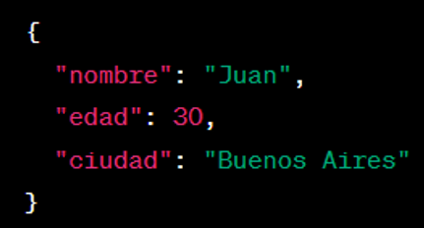
Ejemplos de sintaxis de JSONObject:
a) Un objeto simple:

Slide 10
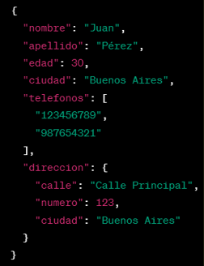
Ejemplos de sintaxis de
JSONObject:
b) Un objeto que contiene dentro:
* un arreglo de objetos
(ver que se usan corchetes, representativos de los ArrayObject)
* otro objeto
(ver que se usan llaves,
representativas de los Object)

Slide 11
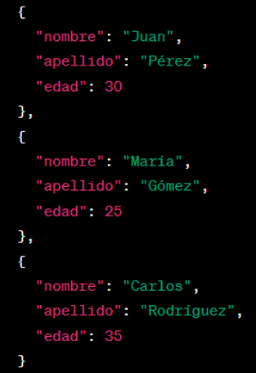
Ejemplo de sintaxis de JSONArray:

Slide 12
Y un ejemplo completo con Arrays y Objects:

Slide 13
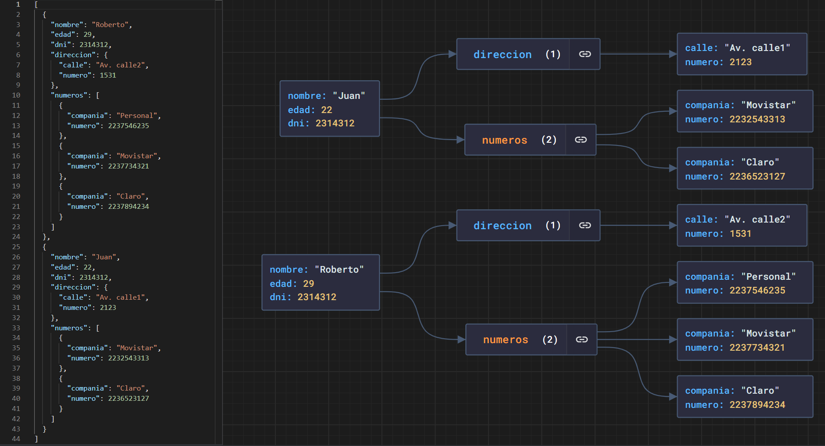

Slide 14
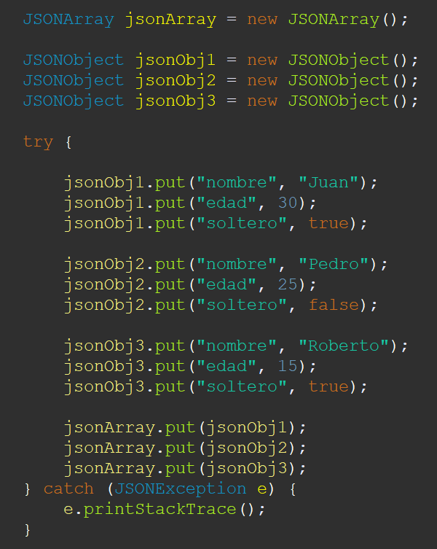
Escritura de datos en el JSONArray:

Slide 15
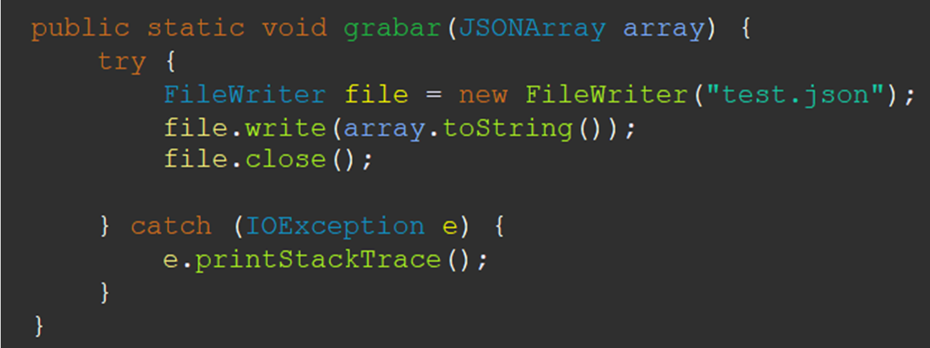
Grabado del JSON en un archivo:
Crearemos un método estático en una clase
para poder reutilizar el grabado de información:

Slide 16
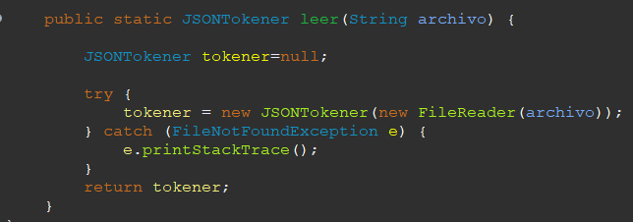
Lectura de archivos JSON en Java

Slide 17
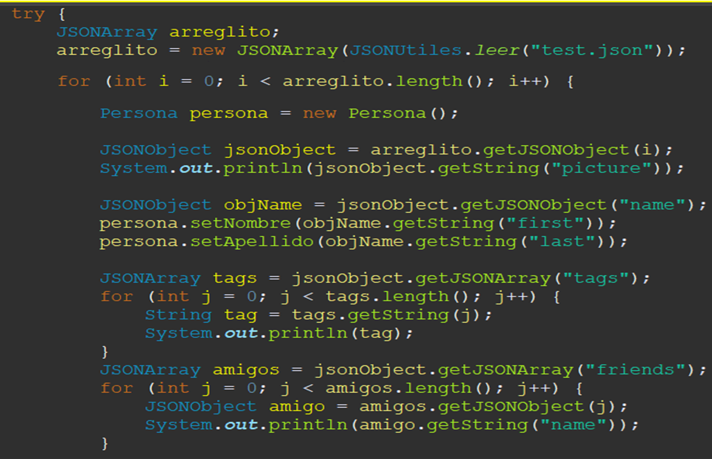
Lectura
del archivo

Slide 18
CONSIDERACIÓN:
Siempre debemos conocer la estructura
de nuestro JSON
(no el contenido, porque será variable, obvio)
Tanto en archivos como webservices

Slide 19
BUENAS PRÁCTICAS AL UTILIZAR JSON
1) Evitar errores comunes:
Asegurarse de que la sintaxis del archivo JSON sea válida: el archivo debe tener un formato de objeto JSON válido y estar bien estructurado.
Verificar que los valores en el archivo JSON sean del tipo correcto ( cadena, número, booleano, etc) según lo que se espera en tu aplicación.
Asegurarse de que los nombres de las propiedades estén escritos correctamente y sean coherentes en todo el archivo JSON.

Slide 20
2. Estándares de codificación y convenciones de nomenclatura:
Utiliza nombres de propiedades descriptivos y consistentes en todo el archivo JSON, preferiblemente en minúsculas y separados por guiones bajos para facilitar la lectura.
Utiliza indentación para estructurar el archivo JSON, lo que lo hace más fácil de leer y de mantener.
Usa comillas dobles para los nombres de las propiedades y para los valores de cadena, ya que es el estándar aceptado en la mayoría de las bibliotecas JSON.

Slide 21
3. Consideraciones de seguridad:
Validar el archivo JSON antes de analizarlo, para detectar y prevenir cualquier contenido malintencionado, ya que un archivo JSON mal formado puede ser utilizado para ejecutar ataques de inyección de código.
No confiar en la fuente del archivo JSON, ya que los datos pueden ser manipulados o alterados antes de ser guardados en el archivo.
Si estás trabajando con datos confidenciales, asegúrate de encriptar el archivo JSON y de protegerlo con medidas de seguridad adicionales, como autenticación y autorización.

Slide 22
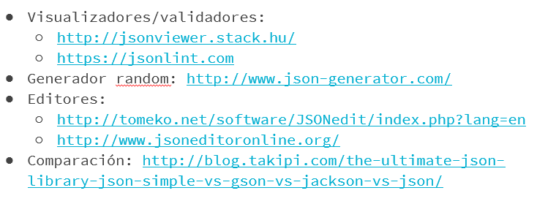
Links útiles:

